Slide 1





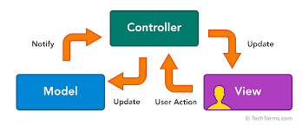
Vizsga mintafeladatok

Slide 2
Tartalom
Notebook
Osztók
Diákkönyvtár
Magántanár

Slide 3
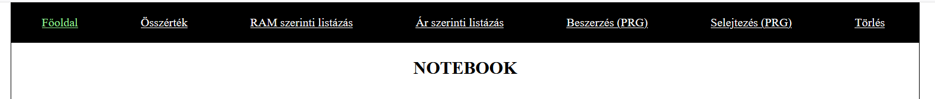
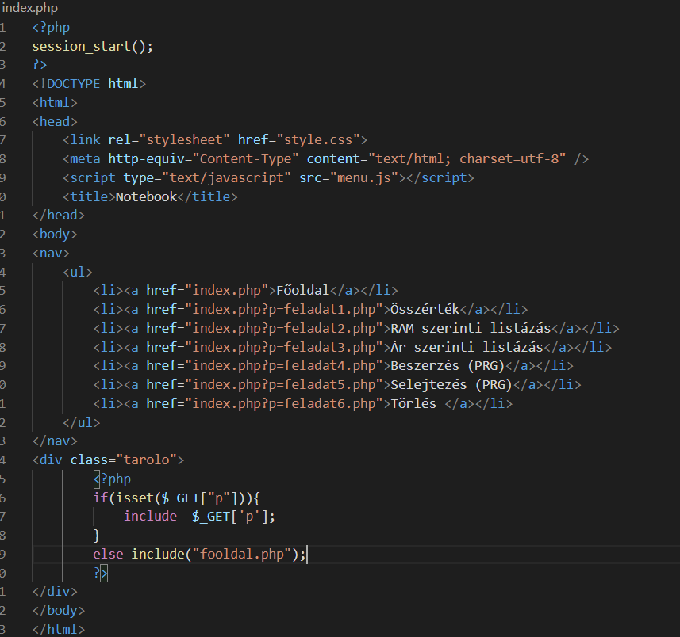
Ismétlés: Menüvezérelt weboldal készítése PHP segítségével

Slide 4
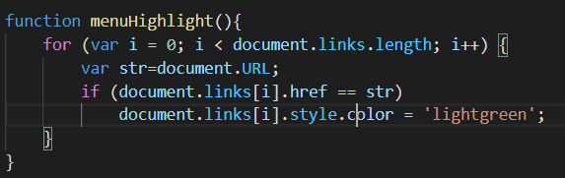
Ismétlés: az aktív menü megjelenítése
<?php
$host = 'localhost';
$db_name = 'adatbazisNev';
$db_username = 'root';
$db_password = '';
$options = [PDO::ATTR_ERRMODE => PDO::ERRMODE_EXCEPTION,PDO::ATTR_DEFAULT_FETCH_MODE=>PDO::FETCH_ASSOC];
try{
$db = new PDO("mysql:host=$host;dbname=$db_name; charset=utf8",$db_username,$db_password,$options);
}catch(PDOException $e) {
//echo "hiba:".$e->getMessage();
echo "!!! az adatbazis kapcsolodas sikertelen !!!";
exit;
}
?>
Adatbázis kapcsolódás

Slide 5
NOTEBOOK
Adott egy notebook adatbázis, amit a notebook.sql fájlból importálva tud majd használni (utf8 illesztés szükséges).
Az adatbázishoz készítsen menüvezérelt grafikus alkalmazást, mely a következő információkat képes nyújtani jól átlátható formátumban, mindig csak egy kiválasztott kérdésre válaszolva:
Összérték: Mennyi a raktáron lévő gépek összértéke?
RAM: Listázza ki az adott GB RAM-mal rendelkező gépek gyártóját és típusát! A RAM értékét a felhasználó válassza ki 1GB és 8 GB közötti érték lehet!
Ár: Listázza ki azokat a gépeket típussal, melyek ára adott ár feletti. Ezt az árat a felhasználótól kérje be!
Beszerzés: Egy beszerzés történt, azokat a gépekből, melyek nincsenek raktáron, a cég vásárolt x darabot. Egy legördülő listában jelenjenek meg azok a termékek melyek nincsenek raktáron. Majd ezekből kiválasztva egyet kérje be a felhasználótól a vásárolt darabszámot és mentse el az adatbázisban!(update)
Selejtezés: Csoportos selejtezés történt a notebookok terén. Kiválasztva egy processzor típust, a cég le szeretné selejtezni azokat a notebookokat melyek a megadott processzor típussal rendelkeznek, a darabszámukat 0-ra kell állítani. (update) . Jelenítsük meg a leselejtezett termékeket típusát és darab számait.
Törlés: Törölje a raktárból azokat a gépeket, melyek operációs rendszere nem megfelelő, elavult. Egy legördülő listában ki lehessen választani az operációs rendszert, és ha van ilyen notebook, akkor törlödjön. A törlés előtt kérjen megerősítést! A törölt gépek adatait tárolja el egy archív táblába!(delete)

Slide 6
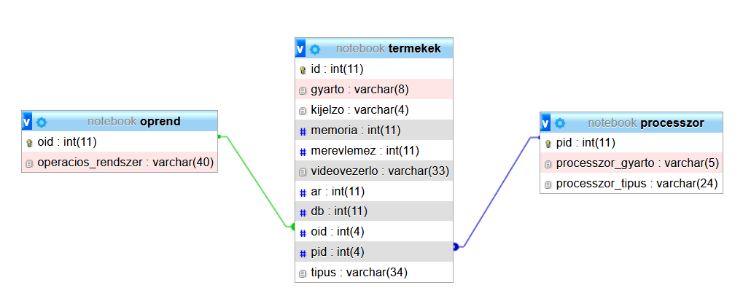
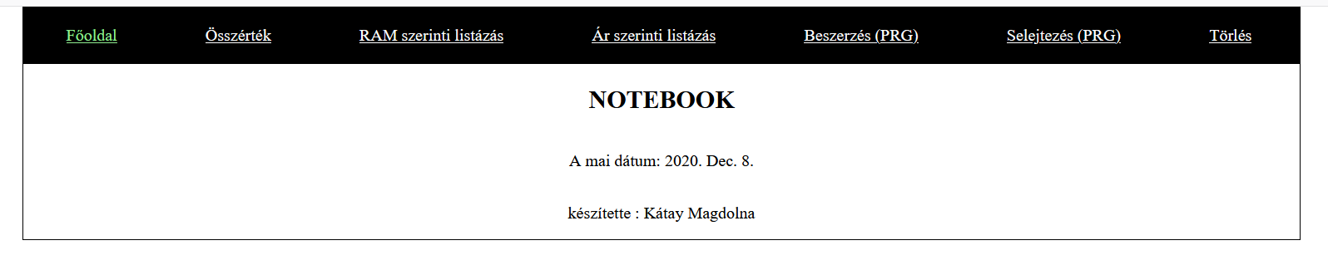

Slide 7
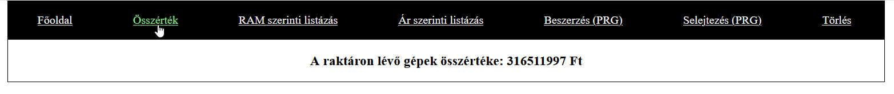
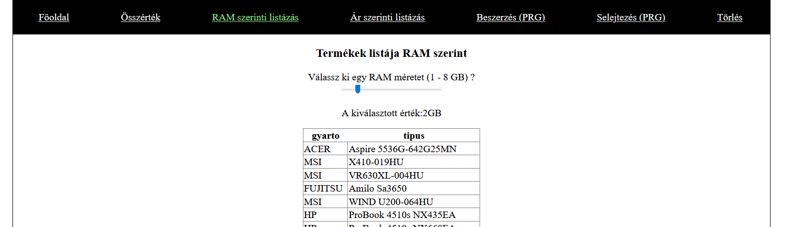
Feladat 1
Feladat 2

Slide 8
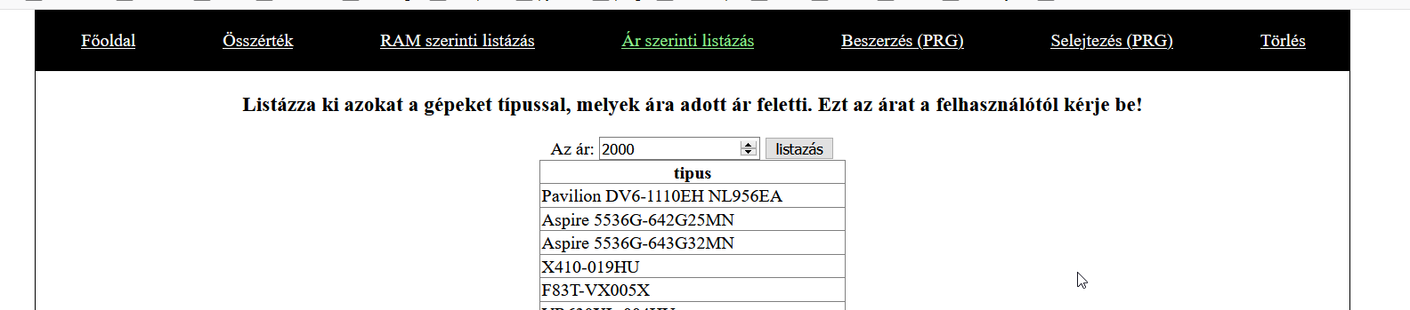
Feladat 3

Slide 9
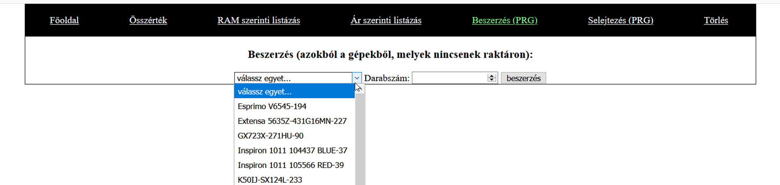
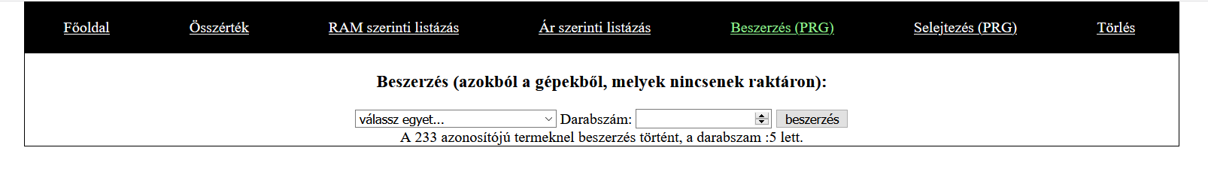
Feladat 4.

Slide 10
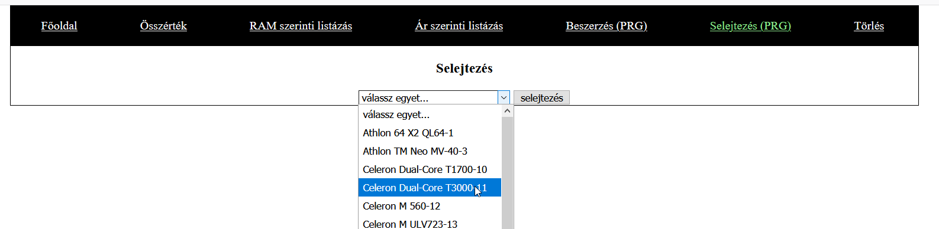
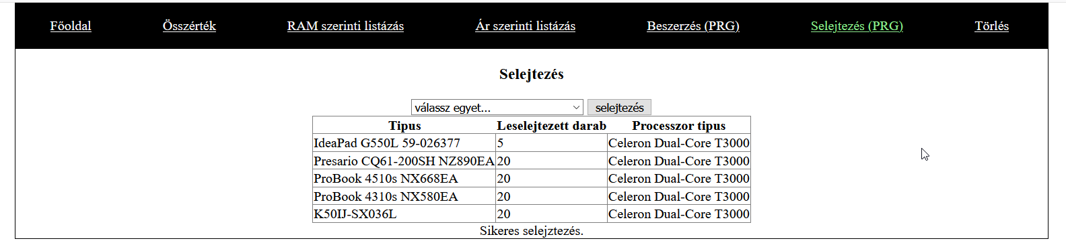
Feladat 5.

Slide 11
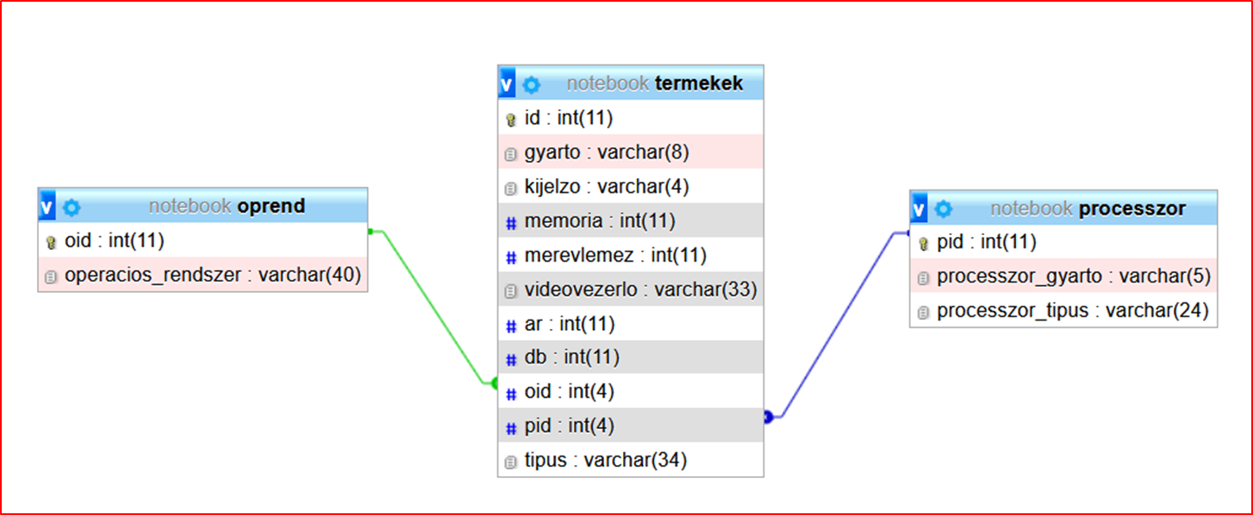
Felmérő feladatok:
Jelenítsük meg egy HTML táblázatban, hogy hány darab termék van az egyes operációs rendszerekkel ?
Jelenítsük meg egy HTML táblázatban, hogy hány darab termék van az egyes proceszorokkal ?
Egy legördülő listában jelenítsük meg az operációs rendszereket, melyekből egyet ha kiválaszt a felhasználó, jelenítsük meg az ilyen op.rendszerrel rendelkező termékek tipusát, egy számozott listában!
Egy legördülő listában jelenítsük meg a processzorokat, melyekből egyet ha kiválaszt a felhasználó, jelenítsük meg az ilyen proceszorral rendelkező termékek tipusát,gyártóját egy táblázatban!
Jelenítsük meg egy html táblázatban a legdrágább termék/termékek tipusát, gyártóját és árát!
Egy legördülő listában jelenítsük meg az összes létező gyártót, melyekből egyet ha kiválaszt a felhasználó, jelenítsük meg a hozzá tartozó termékek tipusát egy számozatlan listában!
Egy űrlap segítségével valósítsuk meg egy új operációs rendszer bevezetését az oprend táblába!
Egy űrlap segítségével valósítsuk meg egy új tipusú processzor bevezetését a processzor táblába!

Slide 12
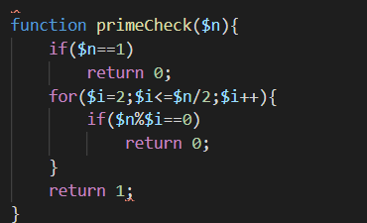
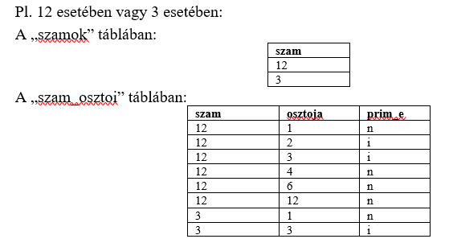
Feladat: Osztók
Hozzon létre egy „osztok” adatbázist. Az adatbázisban 2 tábla található:
-szamok { szam (1 és 1000000 közötti egész szám, elsődleges kulcs }
-szam_osztoi { szam (egész szám, elsődleges kulcs), osztoja (egész szám, elsődleges kulcs), prim_e (karakter: i/n) }
Készítsen a teljes adatbázisról másolatot exportálással!

Slide 13
Az adatbázishoz készítsen menüvezérelt grafikus alkalmazást, mely a következő információkat képes nyújtani jól átlátható formátumban, mindig csak egy kiválasztott kérdésre válaszolva:
Prímszám-e: a felhasználó által bekért számról kiírja, hogy prímszám-e.
Feltöltés: a felhasználó által megadott egész szám osztóit meghatározza. Ha még nincs az adatbázisban, akkor kiszámolja és eltárolja a megfelelő táblákban. Tárolásnál az egyes osztóknál azt is eltárolja, hogy az prímszám-e vagy sem. Ha a megadott szám már benne van az adatbázisban, akkor jelzi, hogy az a szám már feltöltésre került.
Kiíratás: a felhasználó által megadott szám osztóit kiírja vesszővel elválasztva. Ha az adott szám már benne van az adatbázisban, csak akkor történik a kiíratás. Ha még nincs az adatbázisban, akkor hibaüzenet, hogy az a szám még nincs feltöltve.
Prímszámok listája: a felhasználó által megadott alsó és felső határszámok közötti prímszámokat írja ki az adatbázisból, tehát csak a már feltöltött prímosztókat, és mindegyiket csak egyszer.
Statisztika: készítsen statisztikát, hogy a már feltöltött számok esetében melyik osztó hányszor szerepel az osztók között. A statisztika darabszám szerinti csökkenő sorrendben jelenjen meg.
Törlés: a felhasználó által megadott szám törlése az adatbázisból (a számot is és annak osztóit is).

Slide 14
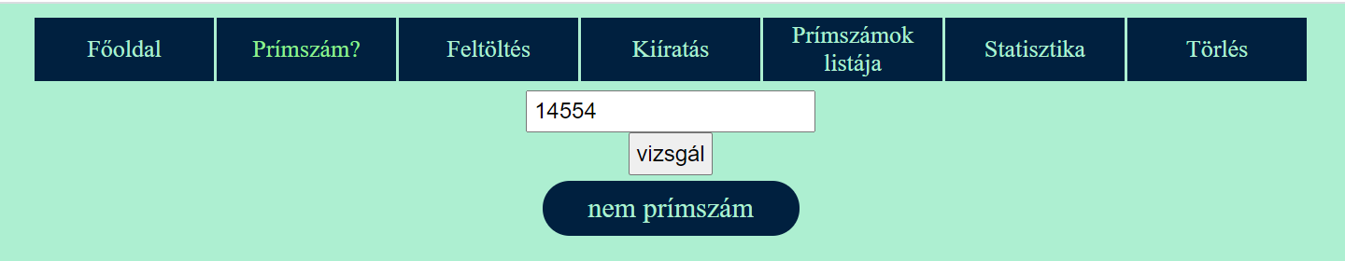
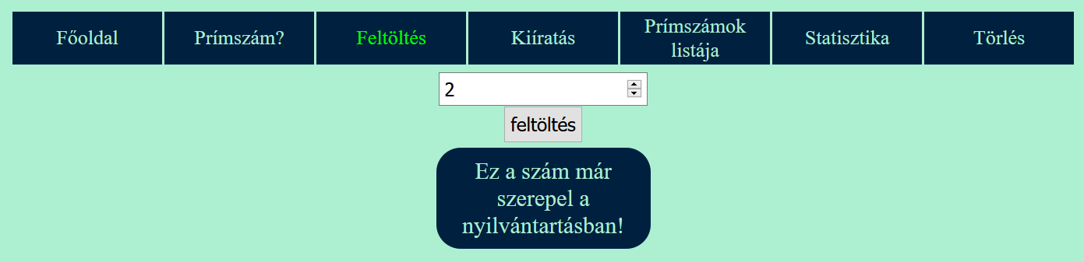
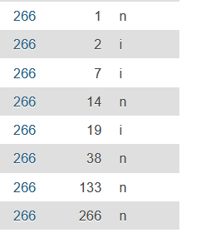
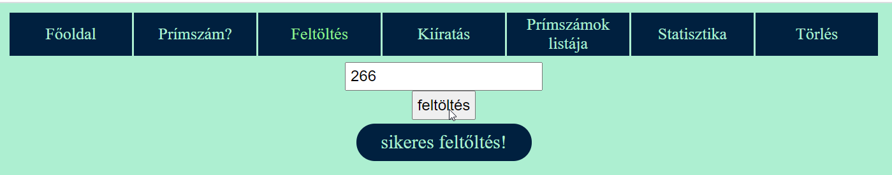
1.
2.

Slide 15
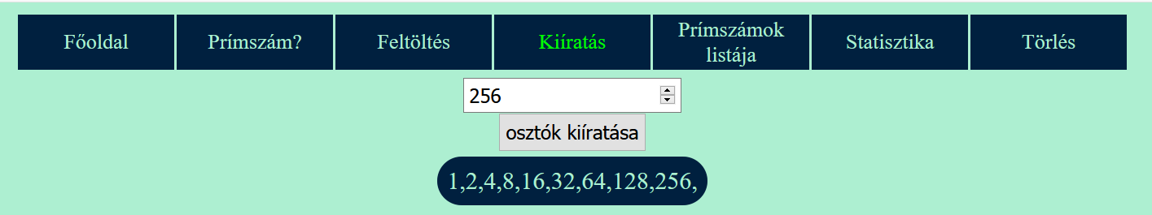
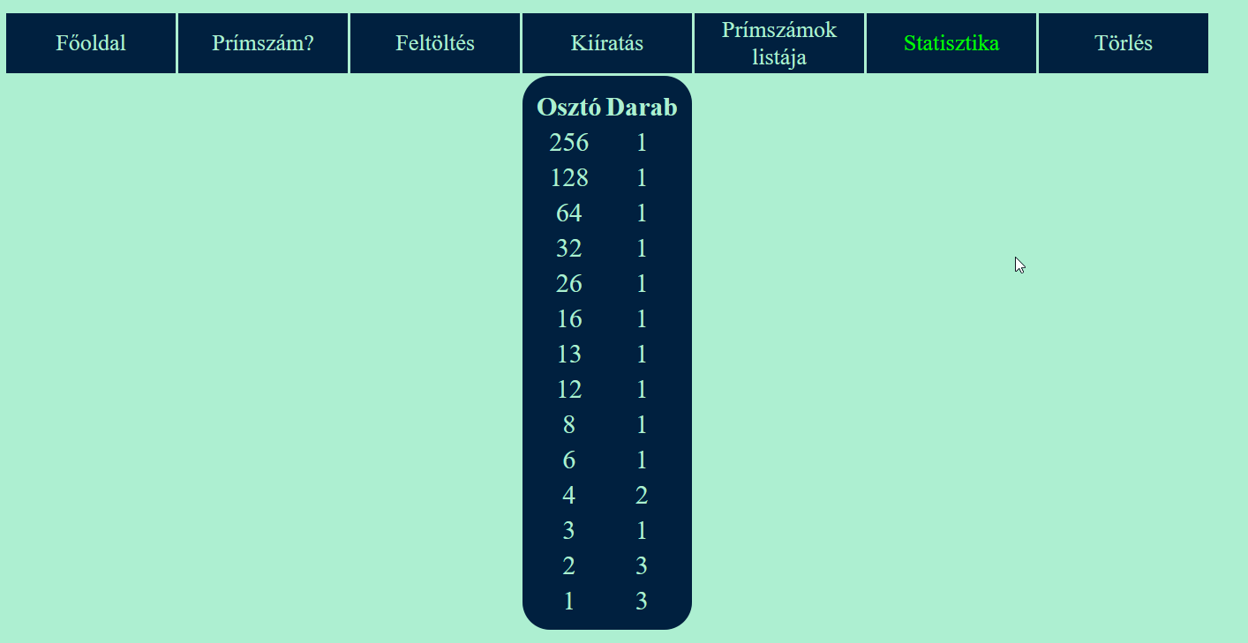
3.
5.

Slide 16
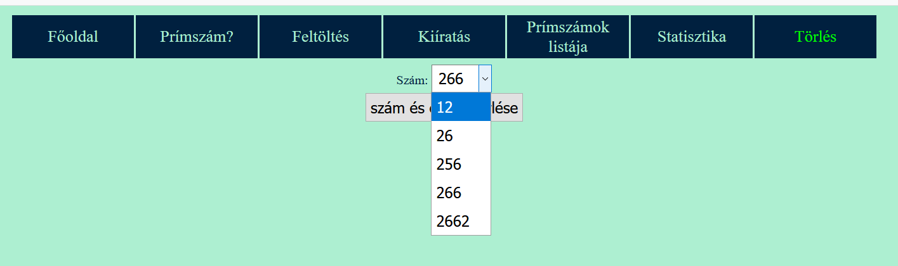
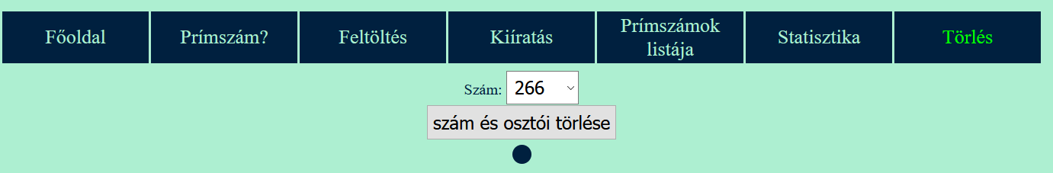
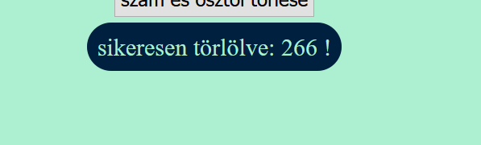
6.

Slide 17
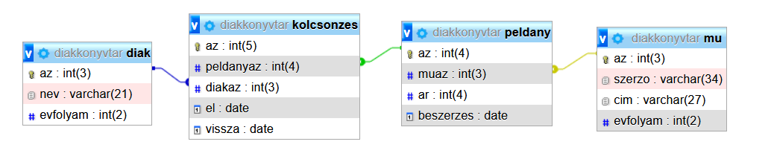
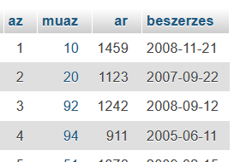
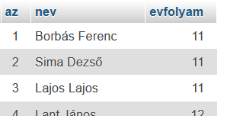
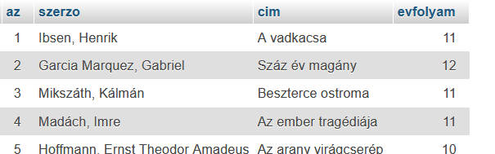
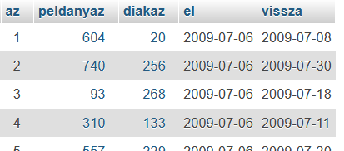
Diákkönyvtár
A Diákkönyvtár minden nap nyitva tart 8 és 16 óra között, még az ünnepnapokon is. Az olvasójegyen és a könyvekben távolról leolvasható chipet helyeztek el, így a kölcsönzőnek csak át kellett haladnia a megfelelő kapun. A kölcsönzéshez tartozó adminisztrációt a számítógép a háttérben elvégezte. A feladatban az ott kezelt adatbázis egyszerűsített formáját használjuk.
Hozza létre az „diakkonyvtar” adatbázist utf8 illesztéssel, majd importálja a tábla strukturákat és adatokat a diakkonyvtar.sql fájlból.

Slide 18
Az adatbázishoz készítsen menüvezérelt grafikus alkalmazást, mely a következő információkat képes nyújtani jól átlátható formátumban, mindig csak egy kiválasztott kérdésre válaszolva:
Könyvek: Táblázatos formában jelenítse meg a könyvtárban található könyvek fontosabb adatait (szerző, cím, darabszám)! A szerző, azon belül pedig a cím szerint legyen növekvő sorba rendezve!
Kötelező olvasmányok: Jelenítse meg egy számozott listában egy adott évfolyam kötelező olvasmányait! Az évfolyam kiválasztása legördülő listából történjen!
Kölcsönzések: Egy legördülő listából kiválasztva egy diákot, jelenítse meg a következő adatokat: a diák neve, évfolyama, a diák által kikölcsönzött könyv szerzője és címe, a kölcsönzés kezdő és befejezési dátuma. Látszódjon az is, ha a diák túllépte a 28 naptári napos kölcsönzési időt.
Új könyv: Tervezzen űrlapot, ahol egy új könyv adatait lehet rögzíteni! Ugyanazt a könyvet (szerző, cím, évfolyam) ne lehessen kétszer felvenni az adatbázisba!
Évfolyam módosítás: Adott diák évfolyamát szeretnénk megváltoztatni. Kiválasztva egy tanulót egy legördülő listából jelenítsük meg az évfolyamát, ami az adatbázisban tárolva van. Majd tegyük lehetővé ennek a módosítását!
Statisztika: Jelenítsük meg évfolyamonként a kölcsönzések számát!

Slide 19
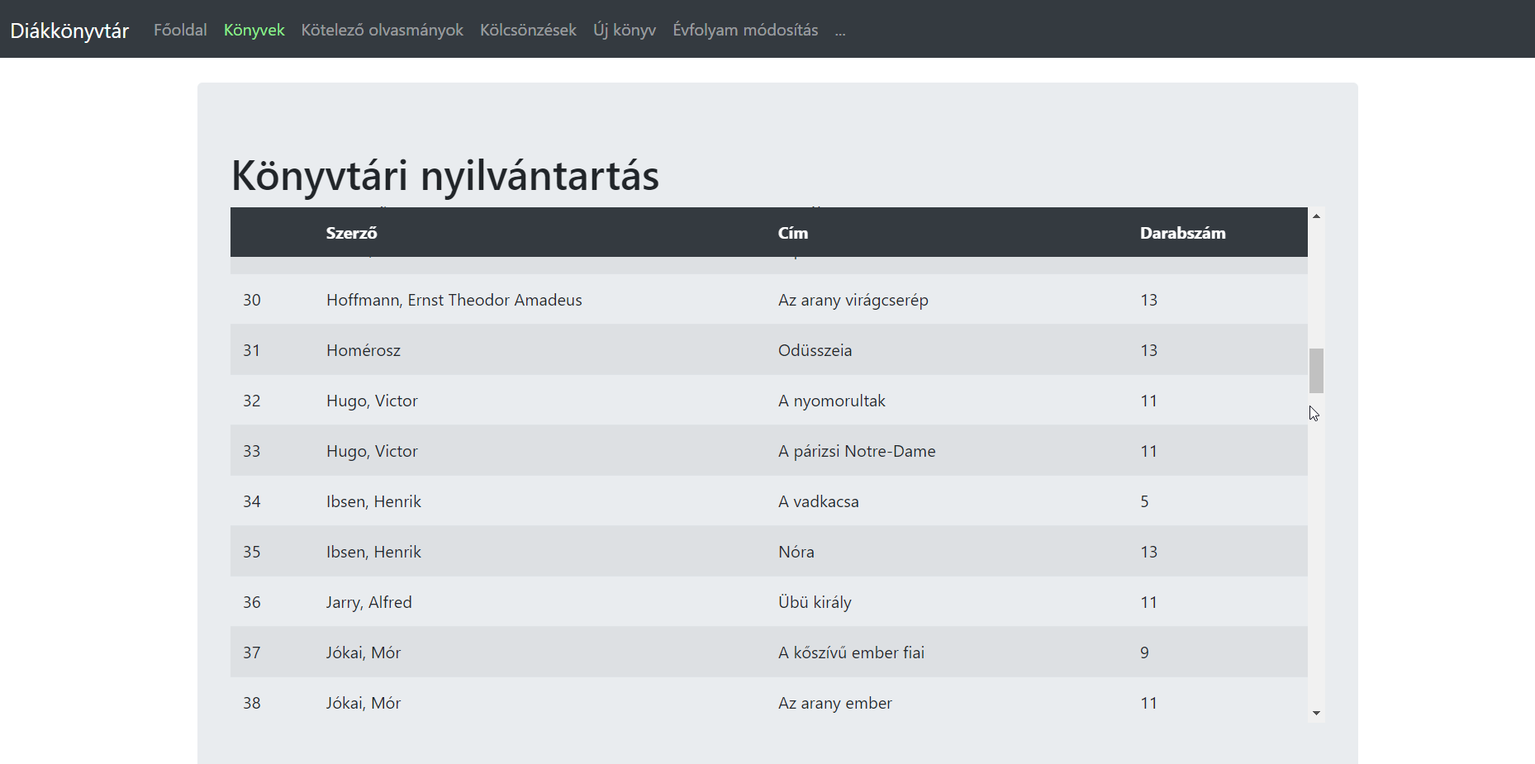
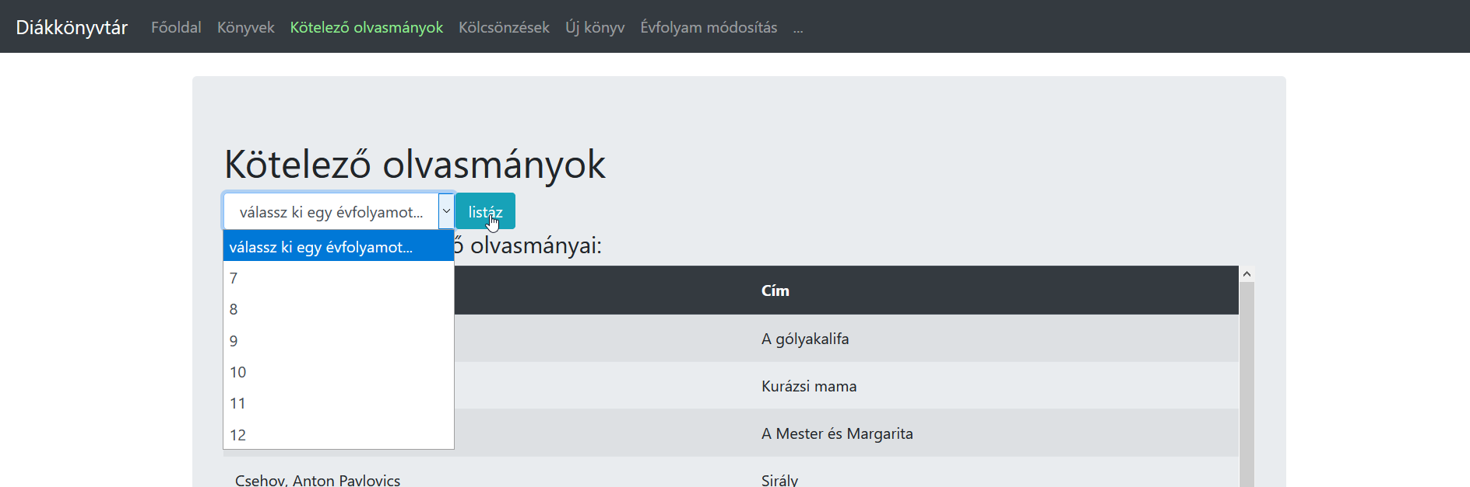
A.
B.

Slide 20
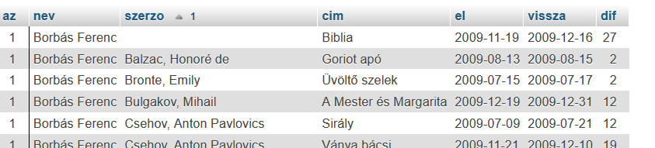
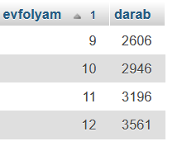
C.
Segítség akinek esetleg a 4 darab tábla összekacsolása gondot okozna:
select a.az,a.nev,d.szerzo,d.cim,b.el,b.vissza, DATEDIFF(b.vissza,b.el) as dif
from diak a,kolcsonzes b,peldany c,mu d
where a.az=b.diakaz and b.peldanyaz=c.az and c.muaz=d.az and a.az=1
order by d.szerzo,d.cim
F.
SELECT a.evfolyam,count(b.az) darab
from diak a,kolcsonzes b
where a.az=b.diakaz group by a.evfolyam
order by a.evfolyam

Slide 21
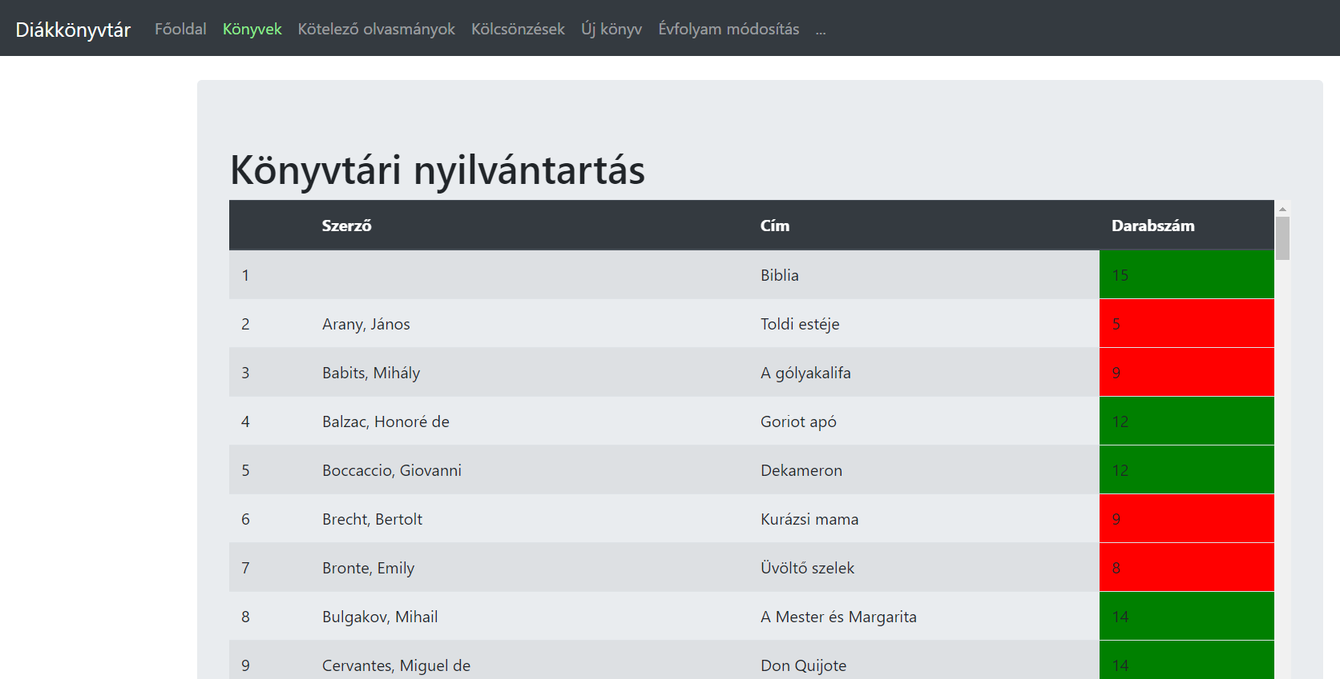
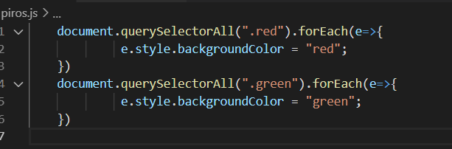
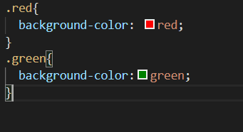
CSS hozzáadása programozottan JavaScript-el: Pld. ha a darabszám kisebb mint 10, az lenne a feladat hogy a háttér legyen piros, ellenkező esetben zöld:
1.Módszer: lehetséges megoldás:
Ha a táblázat létrehozásakor programozottan hozzárendelünk a php kódunkban a cellához egy osztályt, akkor ezt JS-ből manipulálni tudjuk:
2.Módszer( JS nélkül ): ha CSS-be beteszünk 2 új osztályjelölőt:

Slide 22
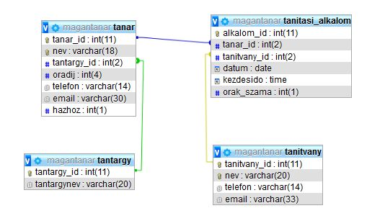
Magántanár
Hozzon létre a lokális SQL szerveren magantanar néven adatbázist! Az adatbázis alapértelmezett rendezési sorrendje a magyar szabályok szerinti legyen! Majd importalja a magantanar.sql állományt.
Az adatbázis kapcsolat létrehozásához használhatjuk a config.php -t, melyet a megfelelő paraméterekkel kell aktualizáljuk .
Menüvezérelt keretprogramnak használhatjuk az index.php -t. Az éppen aktív hivatkozás (menü) formázásáért, a kiválasztott menü háttérszínének megváltoztatásáért pedig a menu.js fájl felel.
Az adatbázishoz készítsen menüvezérelt grafikus alkalmazást, mely a következő információkat képes nyújtani jól átlátható formátumban, mindig csak egy kiválasztott kérdésre válaszolva:

Slide 23
Tanárok : Jelenítse meg a tanárok neveit, a tantárgyat amit oktatnak és elérhetőségeiket egy számozott felsorolásban, abc sorrendben!
Diákok : Jelenítse meg a diákok neveit és elérhetőségeiket egy számozatlan felsorolásban, abc sorrendben!
Tanár-tanítvány : Kiválasztva egy legördülő listából egy tanárt, jelenítsük meg a tanítványainak a névsorát, s a tanítási alkalmak dátumát, időpontját is.
Diák-tantárgy : Kiválasztva egy legördülő listából egy diákot, jelenítsük meg a tantárgyat/tantárgyak nevét/neveit amiből magánórára jár. Egy felsorolásban!
Óradíj módosítás: Tegye lehetővé egy tanár óradíjának módosításást!
Új diák : Tervezzen űrlapot, ahol új tanítvány adatait lehet rögzíteni! Telefonszámot csak ebben a formátumban lehessen megadni: (99) 999-99-99! Ugyanazt az emailt ne lehessen rögzíteni kétszer(két különböző tanulónak nem lehet ugyanaz az email címe)!

Slide 24
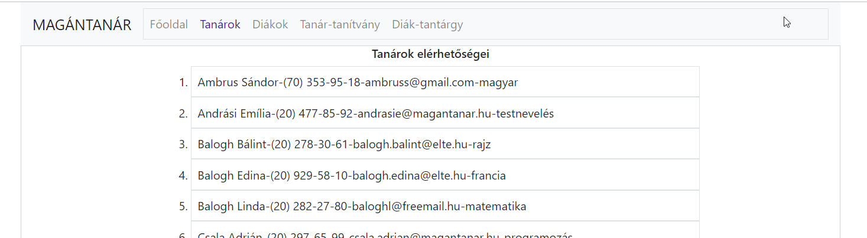
A.

Slide 25
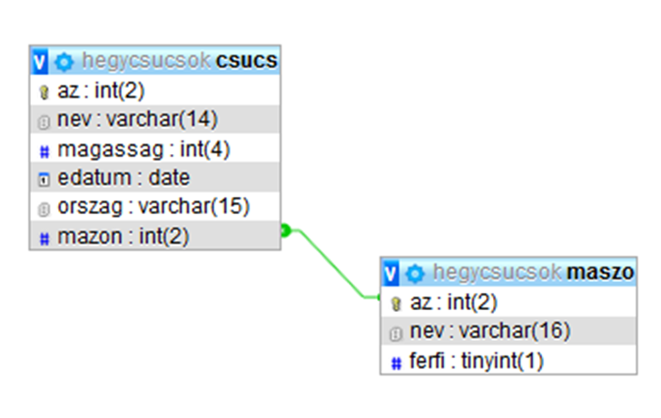
HEGYCSÚCSOK
A 8000 méternél magasabb hegycsúcsok megmászása a hegymászó sport legnagyobb teljesítménye, amit sok magyar hegymászó is teljesített. A magyar hegymászók és a nyolcezres hegycsúcsok adatai a hegycsucsok nevű adatbázisban állnak rendelkezésre, importálja a hegycsucsok.sql-t.
Az adatbázis kapcsolat létrehozásához használhatjuk a configDb.php -t, melyet a megfelelő paraméterekkel kell aktualizáljuk .
Készítsen egy menüvezérelt PHP alkalmazást (bootsrapes menü, oldalkialakítással), mely a következő információkat képes nyújtani jól átlátható formátumban, mindig csak egy kiválasztott kérdésre válaszolva:
Hegycsúcsok: Listázza ki magasság szerinti csökkenő sorrendben a hegycsúcsok nevét, magasságát és első sikeres megmászásuk időpontját!
Új mászó: Adjunk lehetőséget a felhasználónak új mászó bevezetésére a maszo táblába!
Meghódítandó csúcsok: Listázza ki azoknak a csúcsoknak a nevét és első nemzetközi meghódításuk évét, ahol még magyar hegymászó nem járt!
Csúcshódítók: Adjunk lehetőséget a felhasználónak, hogy egy legördülő listából kiválasztva a hegycsúcs nevét listázza ki a magyar hegymászó nevét aki elsőkent megmászta, vagy ha nincs, akkor írja ki, hogy magyar mászó még nem hóditotta meg a csúcsot.

